Slide 1

Обработка посетителей сайта в лиды
и их конверсия в сделки.
Окара Алексей
Основатель Пинол- сервис выбора CRM

Slide 2


Лиды

Slide 3

1512 установок,
4536 звонков, 9820 минут

Slide 4

190 установок, 950 чатов, 7600 минут

Slide 5
Экстранет
79 % предпринимателей
60% фрилансеров
30% соискателей
3000 групп
34166 задач

Slide 6

Связаны одной цепью

Slide 7

Структура компании
Руководство
Руководители группы
Менеджеры проекта
Оператор
Оператор
Оператор

Slide 8
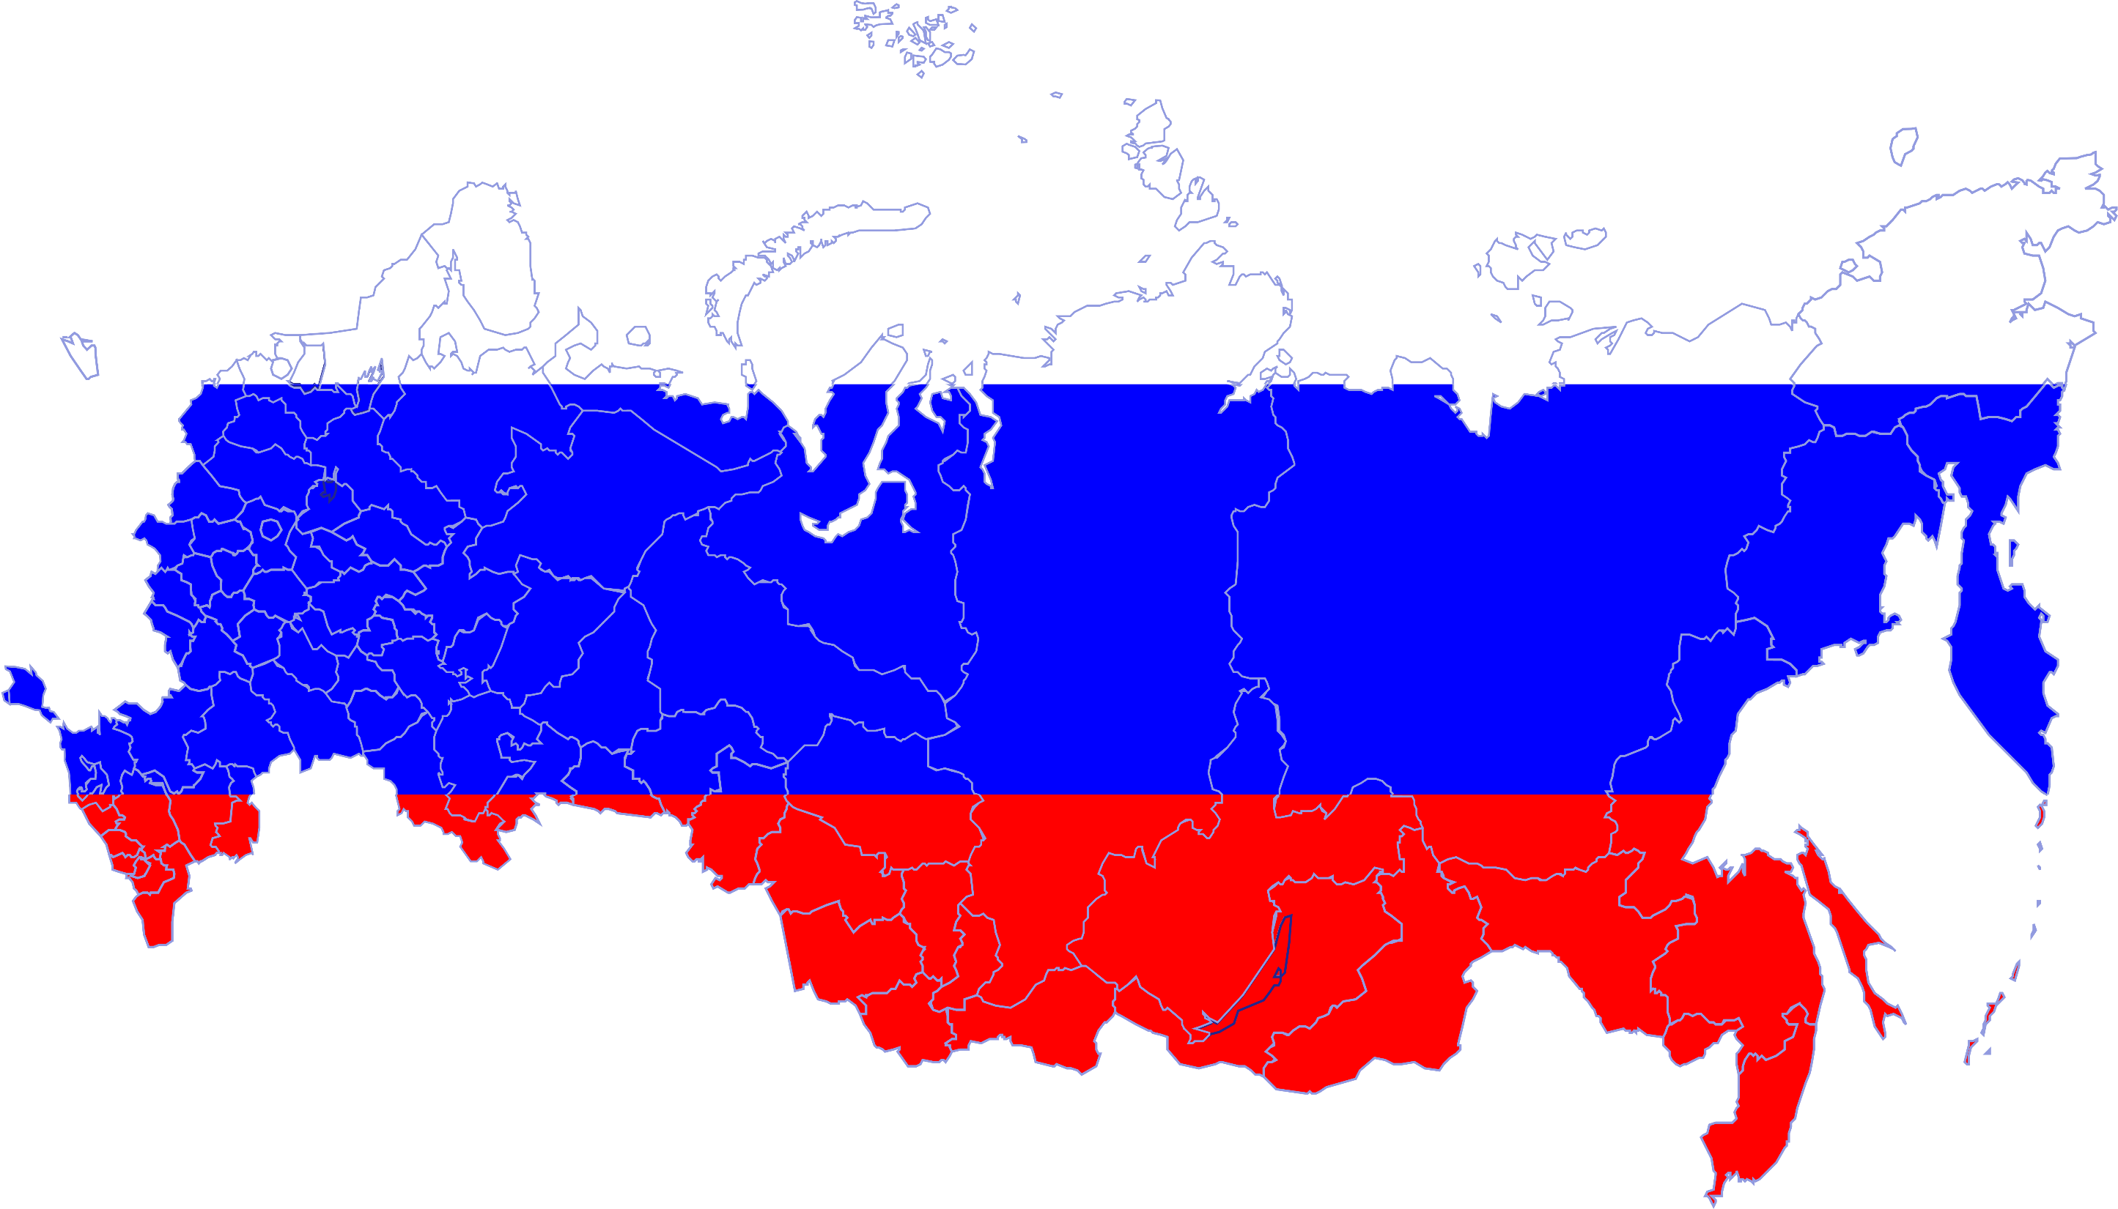
Ареал выбора- вся страна

Slide 9

не больше 100 000 жителей
ЗП 15000-20000 на старте

Slide 10

Экономия на офисе

Slide 11





Slide 12




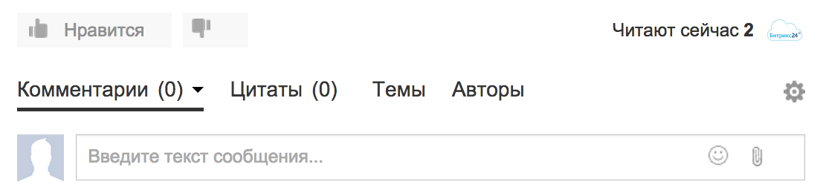
Было не скучно?
Пишите вопросы
okara@pinall.ru
+79268379475
Алексей Окара, Основатель Пинол- сервис выбора CRM

